Slide 1
第三章 词法分析
本章将讨论词法分析程序的设计原则，单词的描述技术，识别机制及词法分析程序的自动构造原理。
4.1 词法分析程序的设计
4.2 单词的描述工具：正规文法与正规式
4.3 有穷自动机
4.4、4.5 正规式、有穷自动机、正规文法的转换
4.6 词法分析程序的自动构造

Slide 2
本章重点
单词的描述工具
单词的识别系统
设计和实现词法分析程序
  首先需要描述和刻画程序设计语言中的原子单位——单词，其次需要识别单词和执行某些相关的动作。
    描述机制是正则表达式；
    识别机制是有穷状态自动机。

Slide 3
词法分析程序
逐个读入源程序字符并按照构词规则切分成一系列单词。
单词是语言中具有独立意义的最小单位，包括保留字、标识符、运算符、标点符号和常量等。

Slide 4
词法分析程序与语法分析程序的接口方式
Token
源程序
词法分析程序
语法分析程序
….
get token
词法分析是编译过程中的第一个阶段
  词法分析可以单独一遍 ，输出到中间文件供语法分析使用；
  也可与语法分析结合起来作为一遍，由语法分析程序调用词法分析程序来获得当前单词供语法分析使用。

Slide 5
词法分析程序的输出
词法分析程序的主要任务：
  读源程序，产生单词符号
  词法分析程序的其他任务：
  滤掉空格，跳过注释、换行符
  追踪换行标志，以便标志出错位置
  宏展开，……

Slide 6
词法分析工作从语法分析工作独立出来的原因：
  使编译程序的结构简洁、清晰和条理化
  改进编译效率
  增加编译系统的可移植性

Slide 7
正规文法
程序设计语言的基本语法成分是单词
单词符号的语法能够用有效工具加以描述
  正规文法（3型文法）
  正规式
  有穷自动机
基于这类描述工具，可实现词法分析程序的自动构造.

Slide 8
正规文法
正规文法（3型文法）
  回顾3型文法的特征
  4.2.1示例
  正规文法描述的是V_{T}*上的正规集

Slide 9
正规式_历史1
  正则表达式萌芽于1940年代的神经生理学研究，由著名数学家Stephen Kleene第一个正式描述。具体地说，Kleene归纳了前述的神经生理学研究，在一篇题为《正则集代数》的论文中定义了“正则集”，并在其上定义了一个代数系统，并且引入了一种记号系统来描述正则集，这种记号系统被他称为“正则表达式”。在理论数学的圈子里被研究了几十年之后，1968年，后来发明了UNIX系统的Ken Thompson第一个把正则表达式用于计算机领域，开发了qed和grep两个实用文本处理工具，取得了巨大成功。

Slide 10
正规式_历史2
  在此后十几年里，一大批一流计算机科学家和黑客对正则表达式进行了密集的研究和实践。
  在1980年代早期，UNIX运动的两个中心贝尔实验室和加州大学伯克利分校分别围绕grep工具对正则表达式引擎进行了研究和实现。
  与之同时，编译器“龙书”的作者Alfred Aho开发了Egrep工具，大大扩展和增强了正则表达式的功能。此后，他又与《C程序设计语言》的作者Brian Kernighan等三人一起发明了流行的awk文本编辑语言。

Slide 11
正规式_历史3
  1986年，正则表达式迎来了一次飞跃。
  C语言顶级黑客Henry Spencer以源代码形式发布了一个用C语言写成的正则表达式程序库（当时还不叫open source），从而把正则表达式的奥妙带入寻常百姓家。
  技术怪杰Larry Wall横空出世，发布了Perl语言的第一个版本。自那以后，Perl一直是正则表达式的旗手，可以说，今天正则表达式的标准和地位是由Perl塑造的。Perl 5.x发布以后，正则表达式进入了稳定成熟期，其强大能力已经征服了几乎所有主流语言平台，成为每个专业开发者都必须掌握的基本工具。

Slide 12
正规式
正规式也称正则表达式，正规表达式：
描述单词符号的一种重要的表示工具
定义正规集的数学工具
正规式和所表示正规集的递归定义：
  设字母表为Σ，辅助字母表Σ`={Φ，ε，⏐，•，∗，(，)}。

Slide 13
正规式和所表示的正规集的递归定义
  1。 ε和Φ都是Σ上的正规式，它们所表示的正规集分别为{ε}和{ }；
  2。任何a∈ Σ，a是Σ上的一个正规式，它所表示的正规集为{a}；
  3。假定e₁和e₂都是Σ上的正规式，它们所表示的正规集分别为L(e₁)和L(e₂)，那么，(e₁), e₁⏐ e₂, e₁•e₂, e₁∗也都是正规式,它们所表示的正规集分别为L(e₁), L(e₁)∪L(e₂), L(e₁)L(e₂)和(L(e₁))∗。
  4。仅由有限次使用上述三步骤而定义的表达式才是Σ上的正规式，仅由这些正规式所表示的集合才是Σ上的正规集。

Slide 14
正规式中的符号
  “⏐”读为“或”（也有使用“+”代替 ）
  “• ”读为“连接”
  “∗”读为“闭包”——任意有限次的自重复连接
  规定算符的优先顺序为“∗”、“• ”、“⏐” 。
  “∗”、“• ”和“⏐” 都是左结合的。
  在不致混淆时，括号可省去，但连接符“• ”一般可省略不写。

Slide 15
例4.2
令Σ={a，b}， Σ上的正规式和相应的正规集的例子有：
  正规式 正规集
  a {a}
  a⏐b {a,b}
  ab {a}•{b}={ab}
  (a⏐b)(a⏐b) {a,b} • {a,b}= {aa,ab,ba,bb}
  a ∗ {a} ^{∗=} {ε ,a,a, ……任意个a的 串}

Slide 16
  正规式 正规集
  (a⏐b)∗ {ε ,a,b,aa,ab ……所有由a 和b组成的串}
  (a⏐b)∗(aa⏐bb)(a⏐b)∗ {Σ∗上所有含有两个相继 的a或两个相继的b组成 的串}

Slide 17
讨论下面两个例子
例
令Σ={l，d}，则Σ上的正规式 r=l(l ⏐d) ∗定义的正规集为: {l,ll,ld,ldd,……},其中l代表字母,d代表数字,正规式 即是 字母(字母|数字) ∗ ,它表示的正规集中的每个元素的模式是“字母打头的字母数字串”,就是Pascal和 多数程序设计语言允许的的标识符的词法规则.
例4.3
Σ={d，•，e，+，-},
则Σ上的正规式 d∗(•dd ∗⏐ ε )(e(+⏐- ⏐ε)dd∗ ⏐ε)表示的是无符号数的集合。其中d为0~9的数字。
程序设计语言的单词都能用正规式 来定义.

Slide 18
若两个正规式e₁和e₂所表示的正规集相同,则说e₁和e₂等价,写作e₁=e₂。
  例如： e₁= (a⏐b)， e₂ = b⏐a
  又如： e₁= b(ab)∗ , e₂ =(ba)∗b e₁= (a⏐b)∗ , e₂ =(a∗⏐b∗)∗
  e₁= b(ab) (ab) (ab) (ab) (ab) = = bababababab.
  =(ba)∗b. =bababababab

Slide 19
设r,s,t为正规式，正规式服从的代数规律有：
  1. r⏐s=s⏐r “或”服从交换律
  2. r⏐(s⏐t)=(r⏐s)⏐t “或”的可结合律
  3. (rs)t=r(st) “连接”的可结合律
  4. r(s⏐t)=rs⏐rt (s⏐t)r=sr⏐tr 分配律
  5. εr=r, rε=r ε是“连接”的恒等元素 零一律

Slide 20
例： 字母表Σ={a，b}，构造下列语言的正规式
以aa开头的任意串的集合；
以aa结尾的任意串的集合；
每个a至少有一个b紧跟其后的字符串的集合；
每个a有且仅有一个b紧跟其后的任意串的集合
  aa(a|b)*
  (a|b)*aa
  b*(abb*)*.
  b*(ab)*

Slide 21
4.2.3、正规文法与正规式
一、正规式→正规文法G(V_{N}，V_{T}，S，P)
  正规式的字母表Σ对应为正规文法的V_{T} ；
  对正规式r，设S→r，S为正规文法的开始符号；
  对形如A→xy的正规式，添加非终结符号B，改写：
  A→xB， B→y
  对形如A→x*y的正规式，改写为：
  A→x A A→y
  对形如A→x|y的正规式，改写为：
  A→x A→y
重复以上过程，直至每个产生式最多含有一个终结符号为止。

Slide 22
4.2.3、正规文法与正规式
例4.4（P54）
 | 正规式 | 文法产生式
规则1 | A=xy | A→xB，B→y
规则2 | A=x*y | A→xA A→y
规则3 | A=x|y | A→x A→y

Slide 23
4.2.3、正规文法与正规式
二、正规文法G(V_{N}，V_{T}，S，P) →正规式
例4.5(P54)
1、转换到右部不再含有非终结符号；
2、只有一个左部为开始符号的产生式；
 | 文法产生式 | 正规式
规则1 | A→xB， B→y | A=xy
规则2 | A→xA|y | A=x*y
规则3 | A→x A→y | A=x|y

Slide 24

4.3 有穷自动机
描述工具——正规文法、正规式
识别工具——有穷自动机
  确定的有穷自动机DFA
  不确定的有穷自动机NFA
  NFA的确定化
  DFA的最小化

Slide 25
确定的有穷自动机DFA
定义：一个确定的有穷自动机（DFA）M是一个五元组：M=（K，Σ，f，S，Z），其中
  1.K是一个有穷状态集，每个元素称为一个状态；
  2.Σ是一个有穷字母表，每个元素称为一个输入符号，也称Σ为输入符号表；
  3.f是转换函数，是在K×Σ→K上的映射，若 f（k_{i}，a）=k_{j}，（k_{i}∈K，k_{j}∈K），则当前状态为k_{i}，输入符为a时，将转换为下一个状态k_{j}，我们把k_{j}称作k_{i}的一个后继状态；
  4.S∈K，是唯一的一个初态；
  5.Z⊂ K，是一个终态集，终态也称可接受状态或结束状态。

Slide 26
一个DFA 的例子：
  DFA M=（{S，U，V，Q}，{a，b}，f，S，{Q}）其中f定义为：
  f（S，a）=U f（V，a）=U
  f（S，b）=V f（V，b）=Q
  f（U，a）=Q f（Q，a）=Q
  f（U，b）=V f（Q，b）=Q

Slide 27
DFA 的状态图表示
若DFA M含有m个状态，n个输入字符；
M的状态图含有m个结点，每个结点最多有n个弧射出；
  若 f(k_{i},a)=k_{j}，则从状态结点k_{i}到状态结点k_{j}画标记为a的弧；
整个图含有唯一一个初态结点和若干个终态结点；
  初态结点冠以双箭头“=>”或标以“-”，
  终态结点用双圈表示或标以“+”，

Slide 28
DFA 的状态图表示
  f（S，a）=U f（V，a）=U
  f（S，b）=V f（V，b）=Q
  f（U，a）=Q f（Q，a）=Q
  f（U，b）=V f（Q，b）=Q
U
a
a
a，b
S
a
Q
b
V
b

Slide 29
DFA的矩阵表示
矩阵的行表示状态，
列表示输入字符，
矩阵元素表示相应状态行和输入字符列下的新状态，即k行a列的值——f(k,a) ；
双箭头“=>”标明初态，否则第一行为初态
终态行在表的右端标以1
非终态标以0

Slide 30
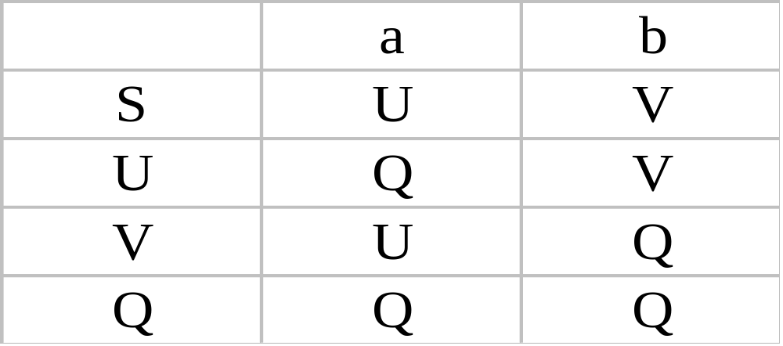
DFA 的矩阵表示
字符
状态
0
0
0
1

Slide 31
∑*上的符号串t被DFA M接受
定义：对于∑*上任何字符串t，若存在一条从初态到终态的道路，且这条道路上所有弧的标记符号连接成的字符串等于t，则称t可为DFA M所接受。
  对于M=（K，Σ，f，S，Z）
  若t∈ ∑*，f(S，t)=P，其中S为 M的开始状态，P ∈ Z，Z为终态集。
  则称t为DFA M所接受（识别）。

Slide 32
∑*上的符号串t在DFA M上运行
一个输入符号串t（将它表示成t₁t_{x}的形式，其中t₁∈∑，t_{x}∈ ∑*），在DFA M=（K，Σ，f，S，Z）上运行的定义为：
  f（Q，t₁t_{x}）=f（f（Q，t₁），t_{x}） 其中Q∈K
  扩充转换函数f为 K×Σ*→K上的映射，且： f（k_{i}，ε）= ki

Slide 33
例：证明t=baab被下图的DFA所接受。
  f（S，baab）=f（f（S，b），aab）
  = f（V，aab）= f（f（V，a），ab）
  =f（U，ab）=f（f（U，a），b）
  =f（Q，b）=Q
  Q属于终态。
  得证。
a
U
a
b
,
a
S
b
a
Q
b
V
b

Slide 34
DFA M所能接受的符号串的全体记为L(M).
对于任何两个有穷自动机M和M′，如果L(M)=L(M′)，则称M与M′是等价的.
结论：
  ∑上一个符号串集V⊂∑∗是正规的，当且仅当存在一个∑上的确定有穷自动机M，使得V=L(M)。

Slide 35
DFA的确定性
DFA的确定性表现为：
转换函数f：K×Σ→K是一个单值函数，即，对任何状态k∈K，和输入符号a∈Σ，f(k,a)唯一地确定了下一个状态。
从状态转换图来看，若字母表Σ含有n个输入字符，那末任何一个状态结点最多有n条弧射出，而且每条弧以一个不同的输入字符标记。

Slide 36
DFA的行为很容易用程序来模拟.
DFA M=（K，Σ，f，S，Z）行为的程序模拟
  K:=S；
  c:=getchar;
  while c<>eof do
  {K:=f(K,c);
  c:=getchar;
  };
  if K is in Z then return (‘yes’)
  else return (‘no’)

Slide 37
思考：下列语言的DFA
空集
空串
a
a*
a⁺
{aba^{n}|n>=0}
a(a|b)*
(a|b)*aa
每个a至少有一个b紧跟其后的a,b任意串b*(abb*)*
每个a有且只有一个b紧跟其后的a,b任意串b*(ab)*

Slide 38
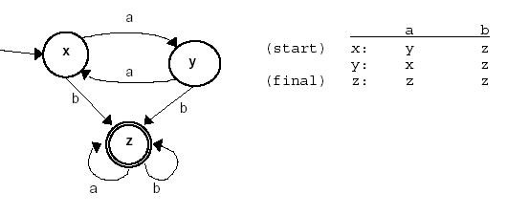
DFA
a*b(a|b)*

Slide 39
不确定的有穷自动机NFA
NFA M=⎨K，∑，f，S，Z⎬，其中：
  K为有穷非空状态集
  ∑ 为有穷输入字母表
  S⊆K是初始状态集
  Z ⊆K为终止状态集
  f为K× ∑* 到K的子集（2 ^{K}）的一种映射。

Slide 40
例子
NFA M=（{S，P，Z}，{0，1}，f，{S，P}，{Z}）
  其中
  f（S，0）={P}
  f（Z，0）={P}
  f（P，1）={Z}
  f（Z，1）={P}
  f（S，1）={S，Z}

Slide 41
状态图表示
1
1
S
0,1
Z
0
P
1

Slide 42
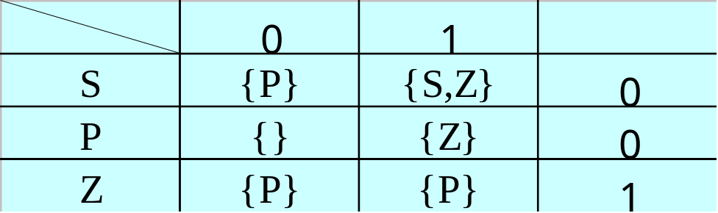
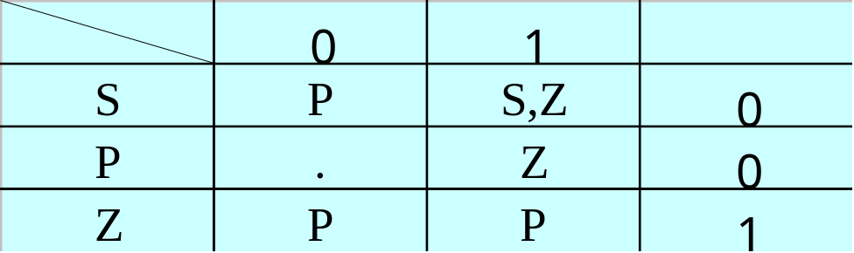
矩阵表示
矩阵表示
简化为

Slide 43
f为K× ∑* 到K的子集（2 ^{K}）的一种映射
具有ε转移的不确定的有穷自动机
a
b
c
ε
ε
1
2
3

Slide 44
定理:
对任何一个具有ε转移的不确定的有穷自动机NFA N，一定存在一个不具有ε转移的不确定的有穷自动机NFA Ｍ ，使得L(M)=L(N)。
与上例等价的一个NFA:
b
a
2
a
b
1
b
c
c
a
3
b
c

Slide 45
∑*上的符号串t被NFA N接受
∑*上的符号串t在NFA N上运行的定义：
  一个输入符号串t（表示为t₁t_{x}的形式，其中t₁∈∑，t_{x}∈ ∑* ）在NFA M =⎨K，∑，f，S，Z⎬上运行定义为：
  f（Q， t₁t_{x} ）=f（f（Q，Tt₁ ），t_{x}） 其中Q∈K
∑*上的符号串t被NFA M接受
  若t∈ ∑*，f(S₀，t)=P，其中S₀ ∈S，P ∈ Z，
  则称t为NFA M所接受（识别）

Slide 46
∑*上的符号串t被NFA N接受
对于Σ﹡中的任何一个串t，若存在一条从某一初态结到某一终态结的道路，且这条道路上所有弧的标记字依序连接成的串(不理采那些标记为ε的弧)等于t，则称t可为NFA M所识别(读出或接受)。
若N的某些结既是初态结又是终态结，或者存在一条从某个初态结到某个终态结的道路,其上所有弧的标记均为ε，那么空字可为N所接受。

Slide 47
NFA M所能接受的符号串的全体记为 L(M)
结论：
  ∑上一个符号串集V⊂∑∗是正规的，当且仅当存在一个∑上的不确定的有穷自动机M，使得V=L(M)。

Slide 48
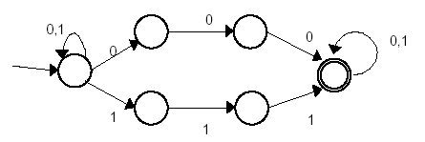
(0|1)*(000|111)(0|1) *

Slide 49
DFA是NFA的特例
对每个NFA N一定存在一个DFA Ｍ ，使得 L(M)=L(N)。即对每个NFA N存在着与之等价的DFA M。
与某一NFA等价的DFA不唯一
有一种算法，将NFA转换成接受同样语言的DFA。这种算法称为子集法.

Slide 50
NFA转换为等价的DFA的基本构造思路：
——子集法
DFA的一个状态对应NFA的一组状态.
  NFA的矩阵表示中，表项是一状态的集合；
  DFA的矩阵表示中，表项是一个状态；
  使用DFA的状态去记录NFA读入一个输入符号后可能达到的所有状态的集合。

Slide 51
对状态集合I的几个有关运算：
状态集合I的ε-闭包，表示为ε-closure(I)，定义为一状态集
  状态集I中的任何状态S都属于ε-closure(I)
  状态集I中的任何状态S经任意条ε弧而到达的所有状态都属于ε-closure(I)
  重复直至ε-closure(I)集合不再扩充
状态集合I的a弧转换，表示为move(I,a)，定义为一状态集合J
  J是所有那些从I中的某一状态经过一条a弧可到达的状态的全体。

Slide 52
状态集合I的有关运算的例子
  I={1}, ε-closure(I)={1,2}；
  I={5}, ε-closure(I)={5,6,2}；
  move({1,2},a)={5,4,3}
  ε-closure({5,4,3})={2,3,4,5,6,7,8}；
5
ε
6
a
ε
1
ε
2
a
3
ε
8
a
ε
4
7

Slide 53
NFA确定化算法:
对NFA N=(K，∑，f，K₀，K_{t})，按如下办法构造一DFA M=(S，∑，d，S₀，S_{t})，使得L(M)=L(N)：
  M的状态集S由K的一些子集组成。用[S₁ S₂... S_{j}]表示S的元素，其中S₁, S_{2,},... S_{j}分别是K的一些状态的子集；
  S_{i}= {K_{i} , K_{k,},... K_{e}}
  M和N的输入字母表是相同的，即是∑；

Slide 54
S₀=ε-closure(K₀)为M的开始状态；
转换函数是这样定义的：
若 S_{i}= {K_{i} , K_{k,},... K_{e}} 则 d(S_{i},a)= [R₁R₂... R_{t}]
其中 ， [R_{1,}R_{2,}... , R_{t}]= ε-closure(move {K_{i} , K_{k,},... K_{e}},a))
S_{t}= {S_{i} S_{k}... S_{e} }，
其中, S_{i} ,S_{k,}... ,S_{e} ∈S
且 S_{i} ∩K_{t}, S_{k} ∩K_{t},... S_{e}∩K_{t}≠Φ

Slide 55
构造NFA N 的状态K的子集的算法
对于NFA N =(K，∑，f，K₀，K_{t})，假定所构造的子集族为C= (T₁, T_{2,},... T_{I})，其中T₁, T_{2,},... T_{I}为状态K的子集。
  开始，令ε-closure(K₀)为C中唯一成员，并且它是未被标记的。
  while （C中存在尚未被标记的子集T）do
  { 标记T；
  for 每个输入字母a do { U:= ε-closure(move(T,a))； if U不在C中 then 将U作为未标记的子集加在C中 }
  ｝

Slide 56
NFA的确定化
例子
a
3
a
a
a
ε
ε
ε
ε
i
1
2
5
6
f
b
b
4
b
b

Slide 57
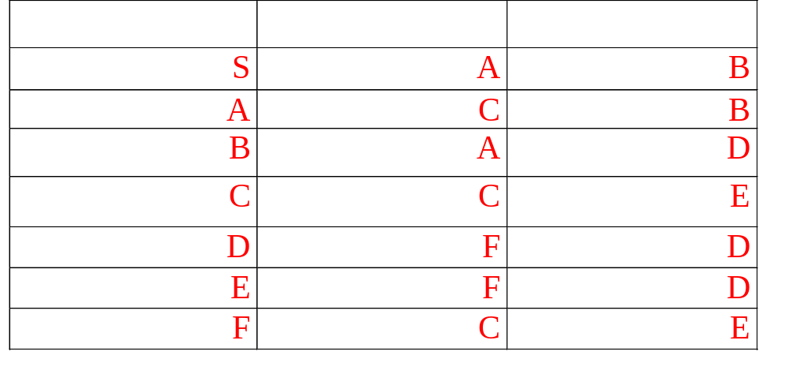
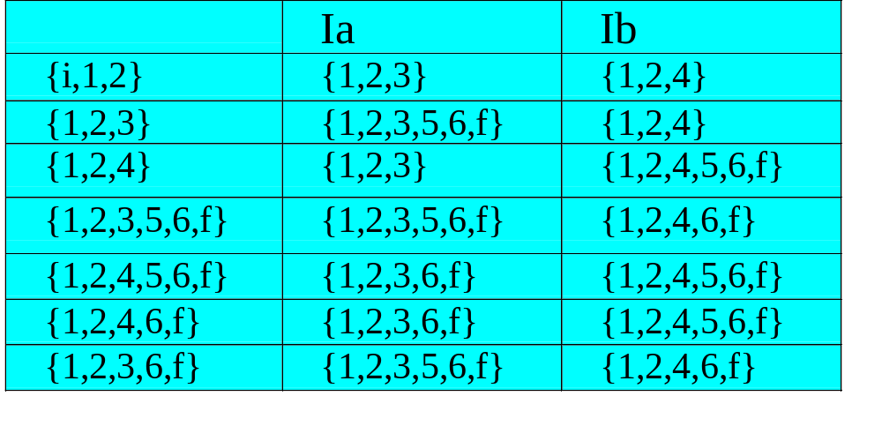
a
3
a
a
a
ε
ε
ε
ε
i
1
2
5
6
f
b
b
4
b
b

Slide 58
等价的DFA
a
A
a
C
b
E
a
a
S
a
a
b
b
b
B
D
F
b
F
b
a
b

Slide 59
确定有穷自动机的化简
化简有穷自动机：
消除多余状态
合并等价状态
转换成一个最小的与之等价的有穷自动机。
1、多余状态：
  不可到达：从自动机的开始状态出发，任何输入串也不能到达的那个状态；
  不可终止：或者从这个状态没有通路到达终态。
  例：P57 图4.7

Slide 60
DFA的最小化就是寻求最小状态DFA
2、等价状态：
  一致性——同是终态或同是非终态；
  蔓延性——对于所有输入符号，状态S和状态T必须转换到等价的状态里。

Slide 61
一致性—— C和D同是终态
蔓延性——
  C和D读入a分别到达C和F， C和F是否等价状态：
    一致性：C和F同是终态
    蔓延性：C和F读入a都到达C,读入b都到达E
  C和D读入b分别到达E和D, E和D是否等价状态：
    E和D同是终态
    E和D读入a都到达F,读入b都到达D
C和D等价
a
A
a
C
b
E
a
a
S
a
a
b
b
b
B
D
F
b
a
b
b

Slide 62
DFA的最小化算法——“分割法”
把一个DFA的状态分成一些不相交的子集
  任何不同的两子集的状态都是可区别的
  同一子集中的任何两个状态都是等价的
算法假定每个状态射出的弧都是完全的,否则,引入一个新状态,叫死状态
  将其他状态不完全的输入弧都射向该状态；
  该状态射出的弧还回到自己；

Slide 63
DFA的最小化算法
求DFA M =（K,∑,f, k_{0,}, k_{t}),最小状态DFA M’ 1.构造状态的一初始划分∏：
终态k_{t} 和非终态K- k_{t}两组 2.对∏施用过程PP 构造新划分∏_{new}
3. 如∏_{new} =∏,则令 ∏_{final}=∏ 并继续步骤4，否则∏:=∏_{new，}重复2 .
4.为∏_{final}中的每一组选一代表，这些代表构成M’的状态。
  若k是一代表且f(k,a)=t,令r是t组的代表，则M’中有一转换f’(k,a)=r
  M’ 的开始状态是含有S₀的组的代表，M’ 的终态是含有F的组的代表
5.去掉M’中的死状态.

Slide 64
DFA的最小化—例子
a
∏0:{S,A,B} {C,D,E,F}
∏1:{S}{A}{B}{C,D,E,F}
{S,A,B}
∏2 :{S}{A}{B}{C,D,E,F}
a
A
a
C
b
E
a
S
b
a
a
b
b
a
b
B
b
D
a
F
S,
b
{A
}
{
}
B
b
a
A
a
{
{
}
a
S
}
B
S
b
b
B
b
D
a
b

Slide 65
3.4词法分析程序的自动构造
l(l|d)*
对有穷自动机和正规表达式进行了上述讨论之后,我们介绍词法分析程序的自动构造方法,该方法基于有穷自动机和正规表达式的等价性,即：
1.对于∑上的一个NFA M，可以构造一个∑上的正规式R,使得L(R)=L(M)。
2.对于∑上的一个正规式R，可以构造一个∑上的NFA M，使的L(M)=L(R)。
从Σ上的一个正规式R构造Σ上的一个NFA M，使得L(M)=L(R)。
“语法制导”的方法，即按正规式的语法结构指引构造过程，构造规则具体描述如下：

Slide 66
对于∑上的一个正规式R,构造一个∑上等价的NFA M
一种构造方法：
(1) R=∅,构造任一具有空终态集的NFA M
(2) R= ε ,构造NFA M=({k₀}, ∑,f,k₀.{k₀}):
f（k₀,a)对于 所有a∈∑都没定义。
(3) R=a,构造NFA M=({k_{0,}k₁},∑,f,k_{0，}{k₁}): f(k₀,a) = k₁ (4) R =R1 | R2, 将步骤（1）（2）（3）应用到R1,R2分别构造M1= (K1,∑,f1,k1,F1), M2=(K2,∑,f2,k2,F2),其中K1,K2不相交.
在此基础上构造R的NFA M= (K1∪K2∪{k},∑,f,k,F) :
k是新增加的状态，f包含f1和f2,且f(k,a)=f1(k1,a)∪f2(k2,a). 若k1∉F1且k2∉F2则 F=F1 ∪ F2，否则F=F1 ∪ F2 ∪{k}

Slide 67
对于∑上的一个正规式R,构造一个∑上等价的NFA M
(5)R=R1.R2
将步骤（1）（2）（3）分别应用到R1,R2 构造M1==(K1,∑,f1,k1,F1), M2=(K2,∑,f2,k2,F2),其中K1,K2不相交.进一步构造R的NFA M= (K1∪K2,∑,f,k1,F2) : f包含f1和f2,且
f(k,a)=f1(k,a),当 k∉F1时;
f(k,a)=f2(k,a),当 k∈ K2时;
f(k1, ε)=k2,
(6)R=R1*
将步骤（1）（2）（3）分别应用到R1,构造M1==(K1,∑,f1,k1,F1),
进一步构造R的NFA M= (K1∪ {k_{0,}F₀} ,∑,f,k0,F0)其中 k_{0,}F₀ 是新增加的两个状态,
f(k,a)=f1(k,a),当 k∉F1时;
f(k₀, ε)=f(F1 , ε)= {k1,,F₀} ,
,

Slide 68

再用状态图说明可用方法
对于正规式x,x ∈∑构造的NFA（两种）
X

Slide 69

对于正规式ε ,构造的NFA（三种）
S
ε
F
F

Slide 70
对于正规式R=∅ ,构造的NFA
S
F

Slide 71
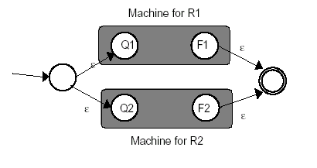
对于正规式r, r= R1|R2构造的NFA

Slide 72
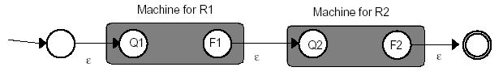
对于正规式r, r=R1 R2构造的NFA

Slide 73
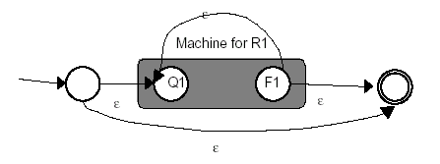
对于正规式r, r=R1*构造的NFA r=R1*: ε
R1
R1 R1 R1…… R1

Slide 74
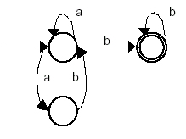
R=(a|ab)* b b*
R1=(a|ab)* R2=b R3=b*
a
ε
ε
ε
b
ε
ε
b
ε
ε
ε
a
b
ε
ε

Slide 75
正规式用于说明(描述)单词的结构十分简洁方便。而把一个正规式编译(或称转换)为一个NFA进而转换为相应的DFA，这个NFA或DFA正是识别该正规式所表示的语言的句子的识别器。基于这种方法来构造词法分析程序

Slide 76
词法分析程序的设计技术可应用于其它领域，比如查询语言以及信息检索系统等，这种应用领域的程序设计特点是，通过字符串模式的匹配来引发动作，回想LEX，说明词法分析程序的语言，可以看成是一个模式动作语言。
词法分析程序的自动构造工具也广泛应用于许多方面，如用以生成一个程序，可识别印刷电路板中的缺陷，又如开关线路设计和文本编辑的自动生成等。

Slide 77
本章小结
词法分析程序是编译第一阶段的工作，它读入字符流的源程序，按照词法规则识别单词，交由语法分析程序接下去。
本章讲述了词法分析程序设计原则，并介绍了分别作为正规集的描述机制和识别机制的正规式和有穷动机。在此基础上给出了词法分析程序自动构造工具如LEX的原理。

Slide 78
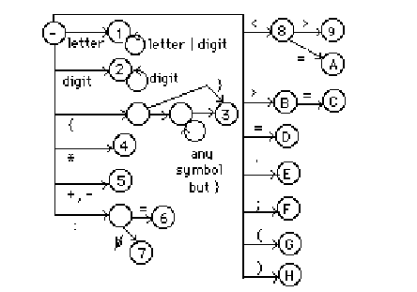
识别Pl0单词的FA

Slide 79
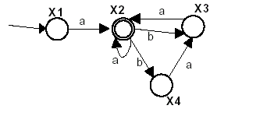
NFA的确定化 More example

Slide 80
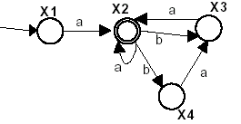
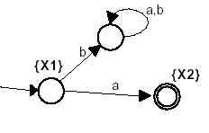

Slide 81
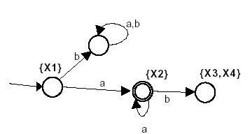

Slide 82
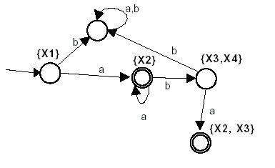

Slide 83
